Slide 1

Платформер
Андрианов Даниил
2026 год

Slide 2

Актуальность и суть проекта
Какую проблему решает ваш проект?
Жанр 2D-платформеров переживает «золотой век» в инди-индустрии.
Игроки ищут уникальные сочетания механик и высокую сложность.
Какова его степень важности в данный момент?
Проект развивает навыки геймдизайна и программирования на C# в среде Unity.

Slide 3
Цель и задачи проекта
Цель – Спроектировать и разработать игру 2D-платформер на движке Unity .
Задач:
Изучить механики Cinemachine, Tilemap, джоинтов, эффекторов, sprite render и др.
Написать код для механик 2d платформера
Создать проект!

Slide 4
Анализ существующих решений
Возможно, что у твоего проекта есть аналоги
Добавь на этот слайд фото и краткие описания аналогов
А на следующем слайде проанализируй уже существующие варианты
и ваш вариант решения проблемы. Выбери для них разные параметры:
стоимость, затраты, материалы и т.п.

Slide 5
Анализ существующих решений
Параметр сравнения | Celeste | Hollow Knight | Ваше решение
Тип боя | Нет | Ближний | Дальний
Сложность | Экстремальная | Высокая | Увеличивующаяся
Секреты | Да | Да | 1 скрытый уровень
Движок | XNA | Unity | Unity

Slide 6

Потенциальные потребители
Возраст: 14–35 лет.
Интересы: Любители инди-игр, ретро-гейминга и челленджей.
География: Весь мир
Типаж: Игроки, которые ценят «skill-based» геймплей (зависящий от навыка).

Slide 7
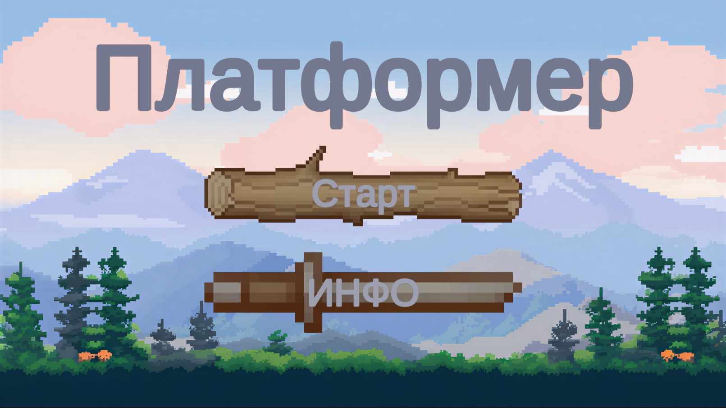
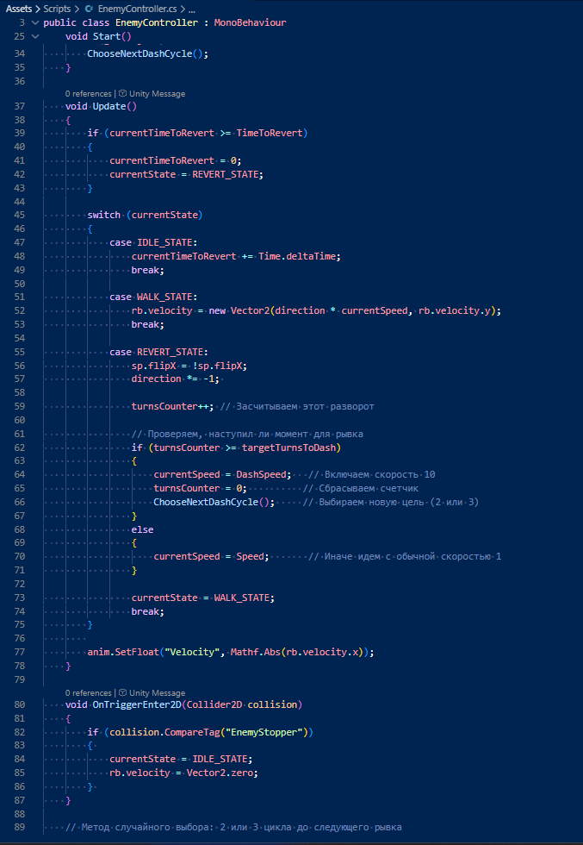
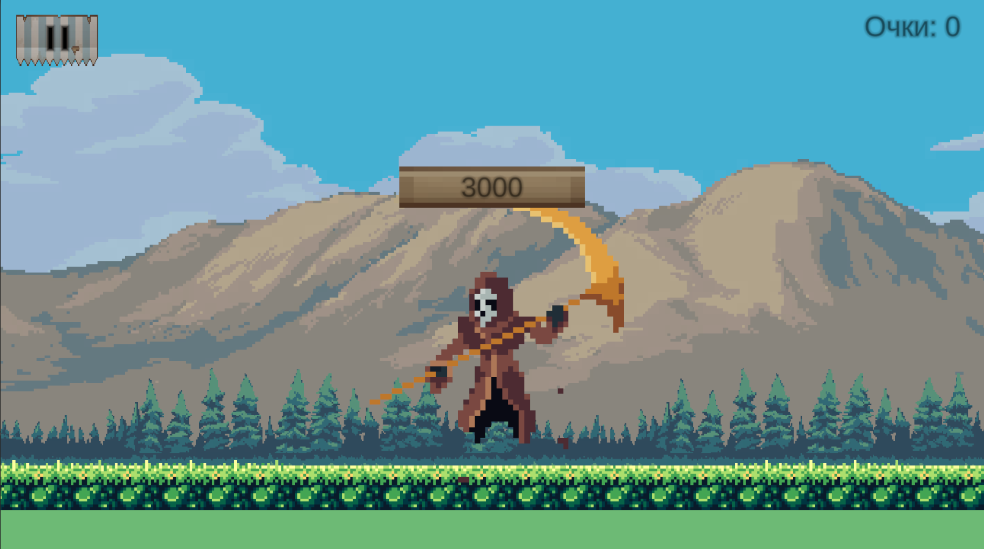
Описание достигнутого результата
Как прошли предварительные испытания?
Полностью готов контроллер игрока и врагов.
Настроена механика стрельбы и урона.
Спроектированы и изготовлены 4 локации.
Реализована логика финального босса.

